Slide 1
Интернационализированные доменные имена.
Мода или необходимость?
Объединение предприятий
«Украинский сетевой информационный центр»
Каргаполов Юрий,
член Координационного Совета

Slide 2
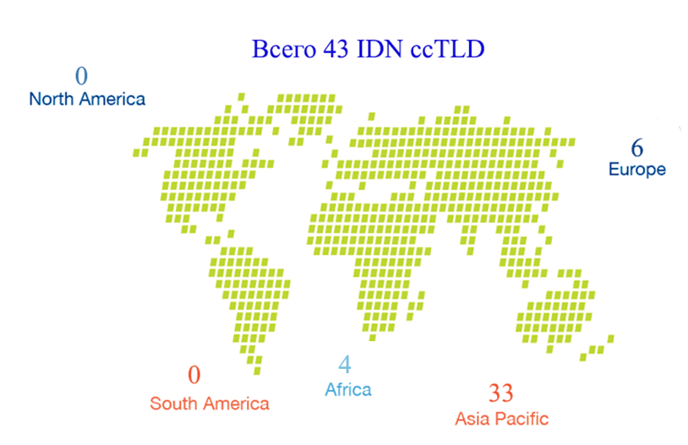
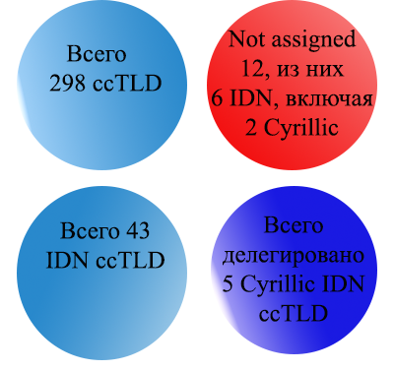
Статистика и тренды
IDN ccTLD (источник: http://www.iana.org/domains/root/db)

Slide 3
Немного статистики
Доли рынка регистраций в домене .УКР на 01.12.2014

Slide 4
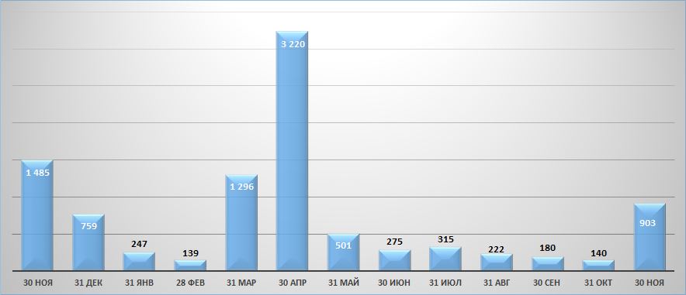
Немного статистики
Количество регистраций в домене .УКР (помесячно)

Slide 5
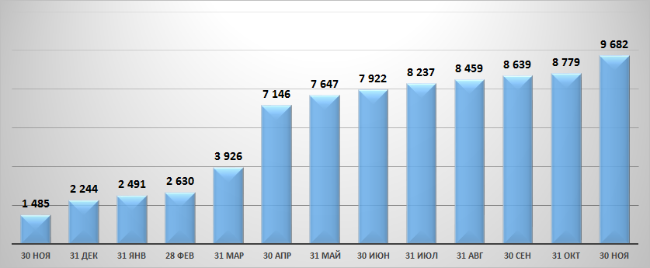
Немного статистики
Количество регистраций в домене .УКР (общее)

Slide 6
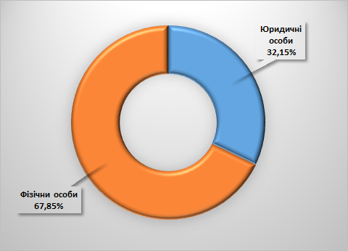
Немного статистики
Количество регистраций в домене .УКР
физическими и юридическими лицами

Slide 7
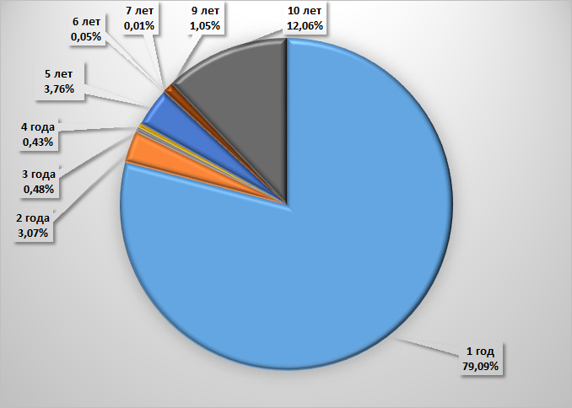
Немного статистики
Количество регистраций в домене .УКР
в разрезе сроков регистраций доменов

Slide 8
Ключевой интерес IDN
Ключевым для IDN является «интерес локального сообщества».
Этот интерес или интересы определяют в самом сообществе и для каждого сообщества таковой «интерес» разный.

Slide 9
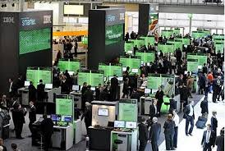
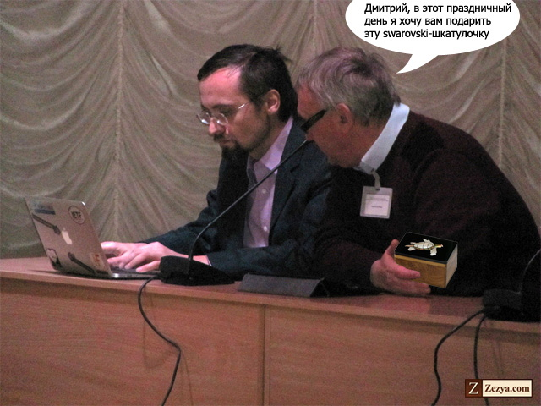
Вызовы для домена .УКР
Рост осведомленности пользователей о домене .УКР
Взаимодействие рынков регистраций для ccTLD доменов .UA и .УКР
Работа с разработчиками ПО и ОС по имплементации IDN
Внедрение и развитие механизмов защиты рынка и потребителей от недобросовестной конкуренции и мошенничества, связанного с авторскими правами, защитой интеллектуальной собственности, защитой прав потребителей

Slide 10
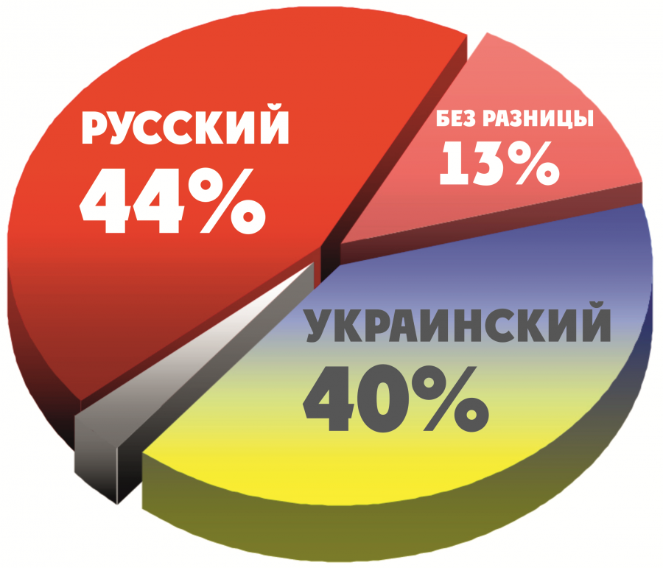
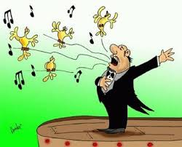
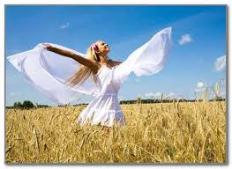
Позиция Реестра IDN
Разворачивание и популяризация «ключевых характеристик IDN» в интересах локального сообщества:
Родные и общеупотребляемые языки для сообщества
2. Лёгкость запоминания доменных имён
3. Лёгкость фонетического воспроизведения
4. Огромная свобода выбора имён в новой доменной зоне
5. Усиление свойства многообразия Интернет

Slide 11
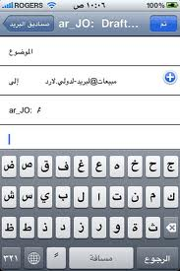
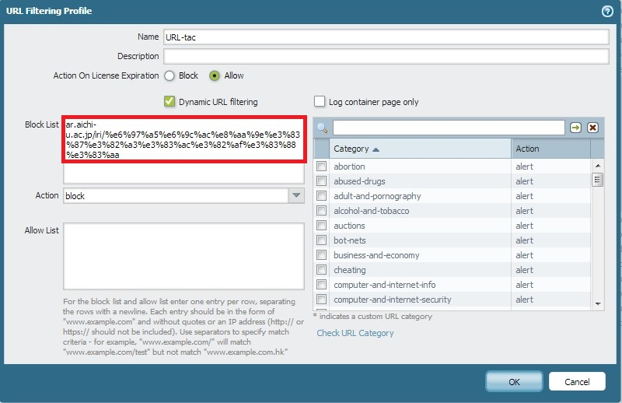
Задачи «практического интереса» IDN
IDN email : Юлія.Терещенко@всё-для-освещения.укр
2. «Честные» IDN URL : уход от percent-encoding
3. Полная и корректная индексация web-ресурсов

Slide 12
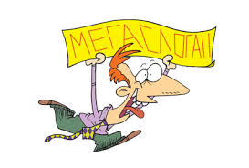
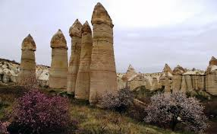
Практика рекламы с использованием IDN
Доменное имя – это не просто адрес сайта в Интернет
Хороший и динамичный слоган для бренда
Короткий или длинный, но ёмкий по смыслу
Легко запоминающийся
Красиво звучащий
Однозначно ассоциирующийся
хуиз.укр

Slide 13
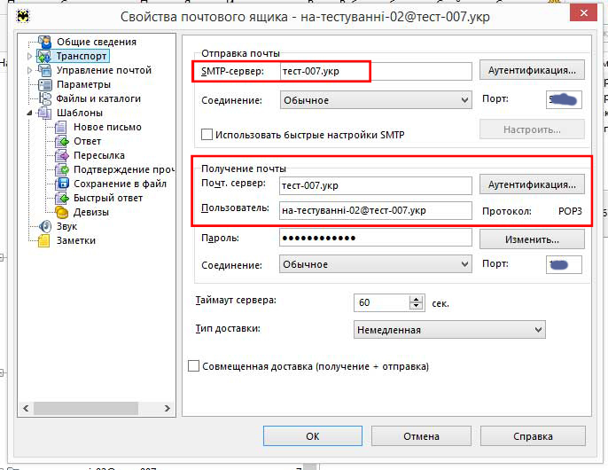
Практика испытаний IDN email

Slide 14
Практика испытаний IDN email

Slide 15
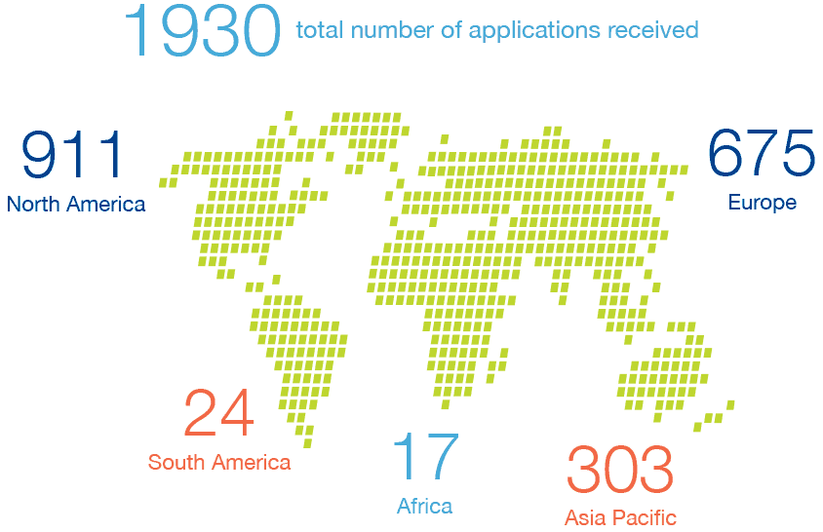
Статистика new gTLD (источник: http://newgtlds.icann.org/en/program-status/statistics)

Slide 16
Всё будет хорошо!
Внедрение и использование IDN стало свершившимся фактом в Интернет. Более 1,2 млн. доменных имен суммарно в IDN ccTLD и gTLD уже используются сегодня по всему миру.
По прогнозам рабочих групп ICANN в 2015 году ожидается регистрация до 33 млн. доменных имён в IDN gTLD. И хотя этот прогноз по мнению ccNSO является довольно оптимистичным (quite optimistic), но перспективы регистраций IDN рассматриваются уже как хорошие и не столь пессимистично как это было совсем недавно.
(источник: Report of Public Comments, FY15 Draft Operating Plan and Budget, 29-Sep-2014,
https://www.icann.org/en/system/files/files/report-op-budget-fy15-29sep14-en.pdf)
Мы уверены в том, что национальный кириллический домен .УКР займет свое достойное место в сердцах и умах пользователей в Украине.

Slide 17
Спасибо !
Вопросы ?
Объединение предприятий
«Украинский сетевой информационный центр»
Каргаполов Юрий,
yvk@uanic.net

